Slide 1
Développement WEB
Mastère ISITR - Clément COLIN - 2024

Slide 2

Programmation back-end avec Javascript

Slide 3
Front VS Back
Qu’est-ce que le Front-End ?
partie visible et interactive de l’application, avec laquelle les utilisateurs interagissent directement.
‘’côté client’’
Langages utilisés pour le Front-End :
HTML
CSS
JavaScript (notamment avec des frameworks comme React, Vue, ou Angular).
Responsabilités principales :
affichage de l’interface utilisateur
gestion des interactions
requêtes HTTP vers le serveur
expérience utilisateur
Qu’est-ce que le Back-End ?
Gère la logique, le stockage des données, et le traitement des requêtes côté serveur
"côté serveur«
Langages utilisés pour le Back-End :
Node.js, Python, Ruby, PHP, Java
Responsabilités principales :
Traitement des données et de la logique métier.
Communication avec la base de données.
Gestion de l’authentification et de l’autorisation.
Réponse aux requêtes provenant du front-end.

Slide 4
Contenu d’une requête HTTP
Quand vous cliquez un lien sur une page, soumettez un formulaire ou lancez une recherche, le navigateur envoie une requête HTTP (HTTP Request) au serveur, qui a :
Une URL identifiant la cible et la ressource
Une méthode qui définit l'action requise (par exemple récupérer un fichier ou sauvegarder certaines données ou mises à jour).
Des informations complémentaires peuvent être encodées avec la requête dans l’entête ou le body
Des cookies côté client : les données de session du client, comme les clés dont peut se servir le serveur pour déterminer le statut de login.

Slide 5
Les méthodes HTTP
GET: Récupérer une ressource spécifique, par exemple un fichier html contenant des informations sur un produit ou une liste de produits.
POST: Crée une ressource comme un nouvel article dans un wiki, ajouter un contact dans une base de données, enregistrer les données d'un formulaire d'inscription...
HEAD: Récupérer les informations "metadata" d'une ressource spécifique sans le "body" comme ferait GET.
PUT: Met à jour une ressource existante ou en crée une si elle n'existe pas.
DELETE: Supprime la ressource spécifiée.
TRACE, OPTIONS, CONNECT, PATCH …

Slide 6
Le rôle du back-end
Les serveurs Web attendent une requête du client puis la traitent quand elle arrive.
Il répond ensuite au navigateur avec un message HTTP Response.
La réponse contient un statut indiquant si, oui ou non, la requête a abouti.
"200 OK" pour un succès
"400 Bad request" si la requête est mal formée
"404 Not Found" si la ressource ne peut être trouvée
"403 Forbidden" si l'utilisateur n'est pas autorisé à voir la ressource etc.
Le serveur peut retourner différents types de données :
JSON
Texte
Image
HTML
Lorsqu’une page HTML est retournée, elle est affichée par le navigateur

Slide 7
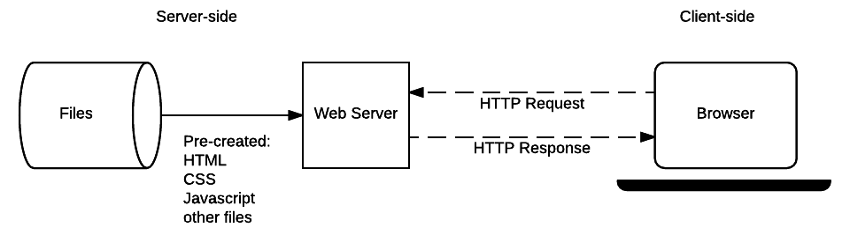
Site statique
Un site statique est un site qui renvoie le même contenu codé en dur du serveur chaque fois qu'une ressource particulière est demandée.
Par exemple, si vous avez une page sur un produit à l'adresse /static/mon-produit1.html, cette même page sera renvoyée à chaque utilisateur.

Slide 8
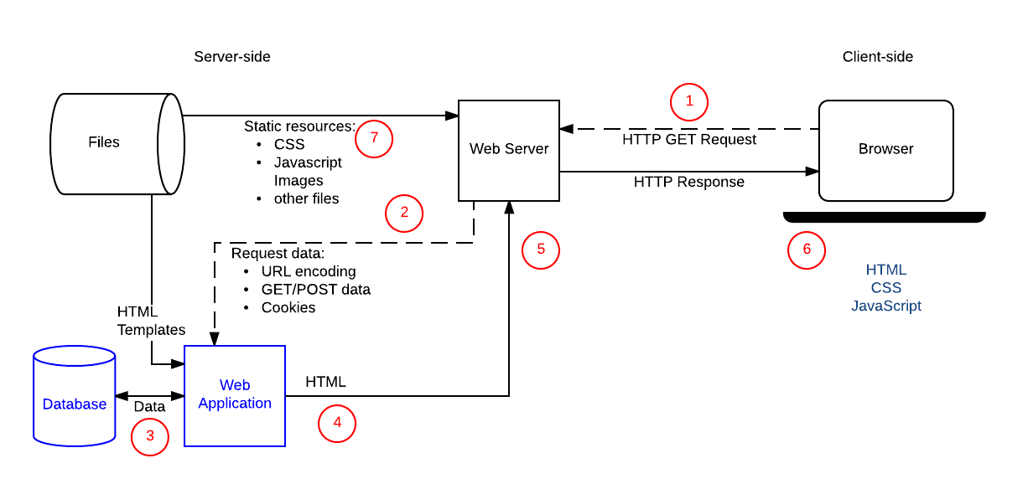
Site dynamique
Un site dynamique est un site qui peut générer et renvoyer du contenu en fonction de l'URL et des données de la requête (plutôt que de renvoyer toujours le même fichier codé en dur pour une URL particulière).

Slide 9
Site dynamique
Le navigateur web envoie une requête au serveur en utilisant l'URL de base de la ressource Les données sont transmises soit
GET : en parametre URL (e.g. /best?team=my_team_name&show=11)
GET : en pattern URL (e.g. /best/my_team_name/11/).
POST : dans le body de la requête

Slide 10
Site dynamique
Le serveur web détecte que la demande est « dynamique » et la transmet à l'application web pour traitement

Slide 11
Site dynamique
L'application Web identifie intention de la requête sur la base de l’URL.
Elle récupère les données associées à cette requête depuis l’URL ou le body.
L'application Web obtient ensuite les informations requises de la base de données.

Slide 12
Site dynamique
L'application Web crée dynamiquement une page HTML en plaçant les données (de la base de données) dans des espaces réservés à l'intérieur d’un template HTML.

Slide 13
Site dynamique
L'application web renvoie le code HTML généré au navigateur web (via le serveur web), accompagné d'un code d'état HTTP de 200 (« succès

Slide 14
Site dynamique
Le navigateur Web commence alors à traiter le code HTML renvoyé, en envoyant des demandes distinctes pour obtenir tous les autres fichiers statiques CSS ou JavaScript

Slide 15
Site dynamique
Le serveur Web charge les fichiers statiques à partir du système de fichiers et les renvoie directement au navigateur

Slide 16

Node JS

Slide 17
NodeJS
Node.js est un environnement d'exécution pour JavaScript, conçu pour exécuter des applications côté serveur.
Utilisation du moteur V8 de Google pour exécuter JavaScript en dehors du navigateur.
Architecture non-bloquante (asynchrone) : conçue pour des performances élevées, notamment pour des applications en temps réel.
Grande scalabilité : Node.js gère efficacement de nombreuses connexions simultanées grâce à son modèle événementiel.
JavaScript côté serveur : la possibilité de coder aussi bien le front-end que le back-end

Slide 18
NodeJS : Back vs front
Back :
Moteur V8 uniquement
Accès au système local : fichiers, ports, threads …
Module : CommonJS, EcmaScript
Front :
Moteur du navigateur
Limitations de sécurité : CORS, LocalStorage
Module : EcmaScript

Slide 19
Exécution de NodeJS en backend
Exécution similaire à Python :
En ligne de commande interactive avec l’utilisateur (Read Eval Print Loop)
En interpréteur non-interactif : node file.js
Node.js intègre nativement une boucle d’événements :
programmation est essentiellement asynchrone/événementielle
applications orientées système et réseaux, backend
Les applications I/O intensive sont performantes !

Slide 20

NPM : Node Packet Manager
npm est à Node.js ce que pip est à Python
Les principales commandes :
npm –v : Affiche la version de npm
npm –init : Initialise un projet nodeJS et créer un fichier package.json
npm –install : Installe les modules du fichier package.json
npm –install « module » : Installe un module et l’insère dans le fichier package.json

Slide 21
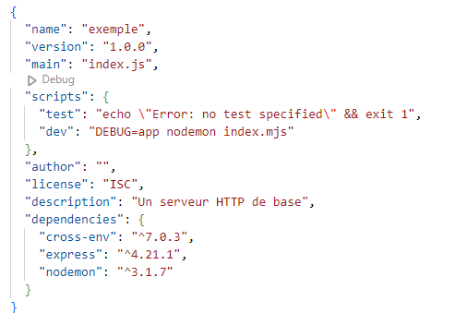
NPM : Node Packet Manager
Un projet npm a toujours un fichier package.json :
Name : Nom du projet
Version : Version du projet
Main : Fichier d’entrée
Scripts : Dictionnaire de commande npm
Dependencies : Librairies nécessaire au projet
DevDependencies, peerDependencies,
workspaces, license …
Voir docs.npmjs.com

Slide 22
Les systèmes de modules
Plusieurs systèmes d’import de bibliothèques co-existent dans Node.js :
Préférer les modules ESM et l’extension .mjs
Common JS (CJS) : le système historique
const maLib = require('laLib');
module.exports = { ... };
par défaut pour les extensions de fichier .js
EcmaScript (ESM) : le système standard JS
import maLib from 'laLib';
export default { ... };
par défaut pour les extensions de fichier .mjs

Slide 23
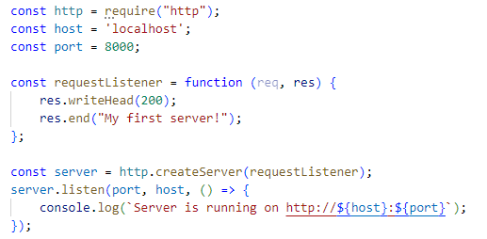
Création d’un serveur HTTP
Retour de la Fetch API
Request() : requête entrante
req.body
req.headers
req.url
req.json
req.text
…
Response() : réponse envoyée
writeHead()
end([html,string,json])
json([json])

Slide 24
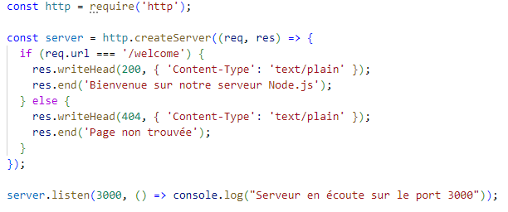
Exemple de gestion de route et de méthode
Le serveur écoute sur le port 3000
Si l’url de la requête entrante est
localhost:3000/welcome
Le serveur renvoie un message d’accueil
Sinon, il renvoie un message d’erreur

